Slide 1
Федеральное государственное бюджетное образовательное учреждение высшего образования «Красноярский государственный медицинский университет имени профессора В. Ф. Войно-Ясенецкого» министерства здравоохранения Российской Федерации Фармацевтический колледж МДК 03.01 Организация деятельности аптеки и ее структурных подразделений ПМ 03. Организация деятельности структурных подразделений аптеки и руководство аптечной организацией при отсутствии специалиста с высшим образованием Дневник производственной практики для обучающихся 2 курса по специальности 33.02.01 Фармация 3 семестра
Выполнила: Андращук Анастасия Николаевна 228 группа Общий/ непосредственный руководитель Легкова Наталья Александравна Методический руководитель: Казакова Елена Николаевна
Красноярск, 2022г.

Slide 2
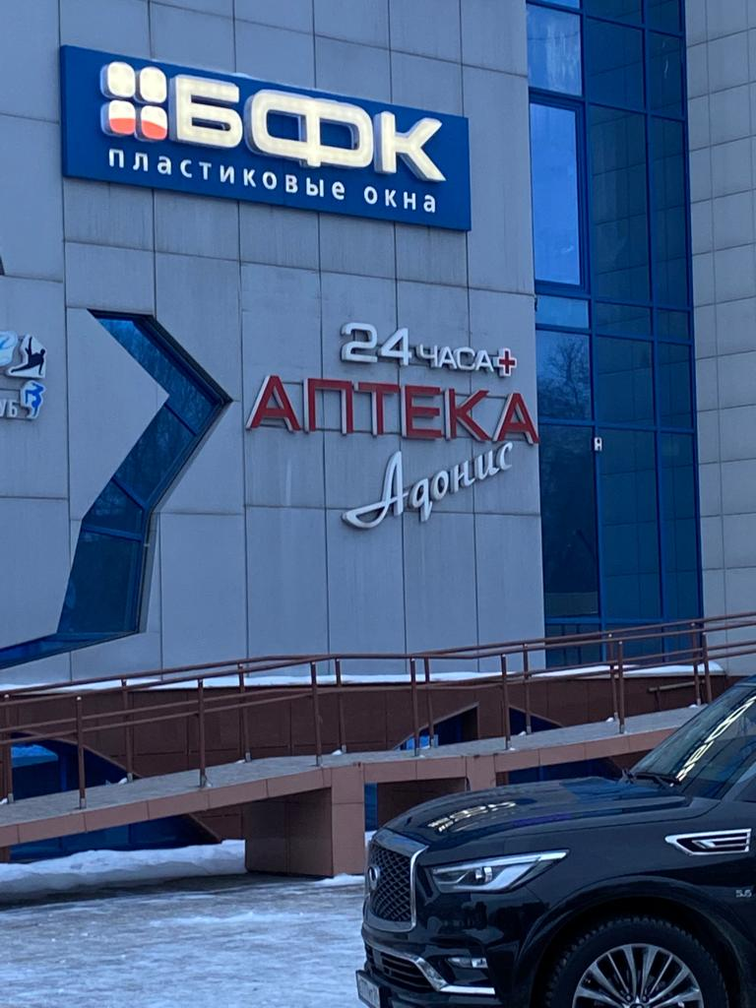
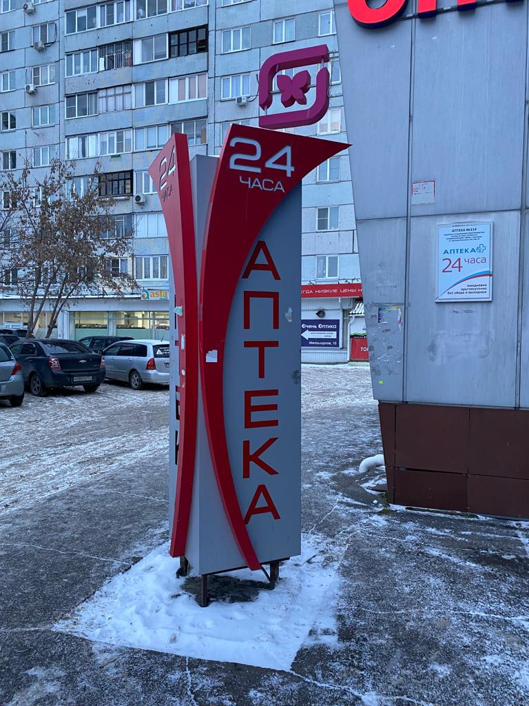
Вывеска Аптеке

Slide 3
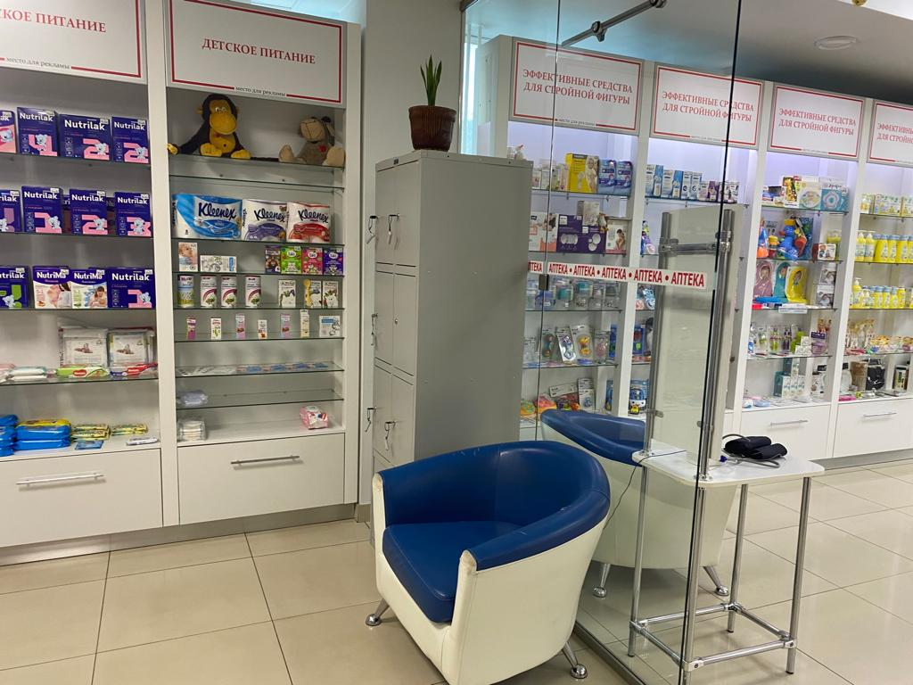
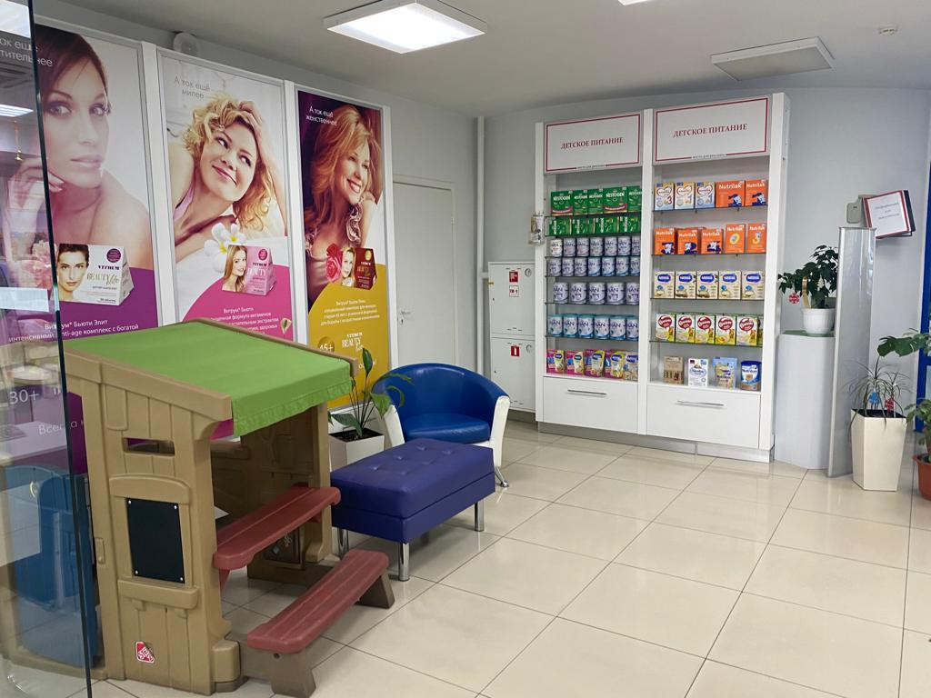
Торговый зал

Slide 4
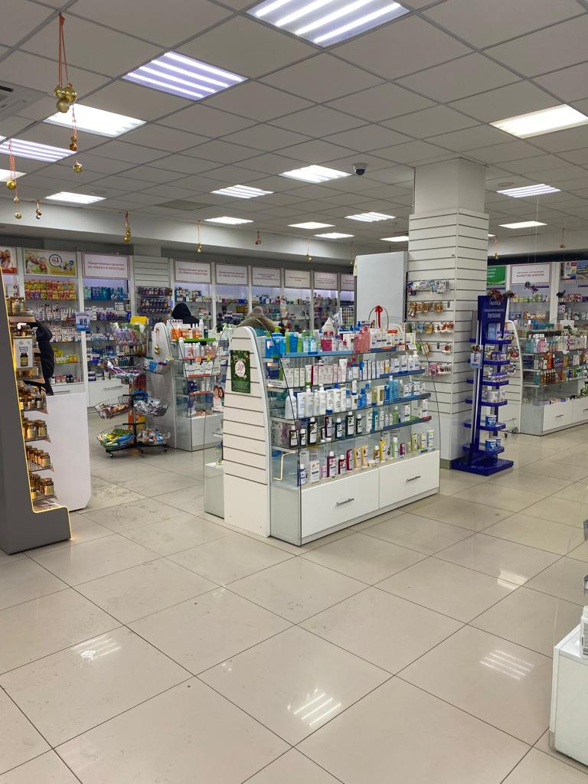
Торговый зал

Slide 5
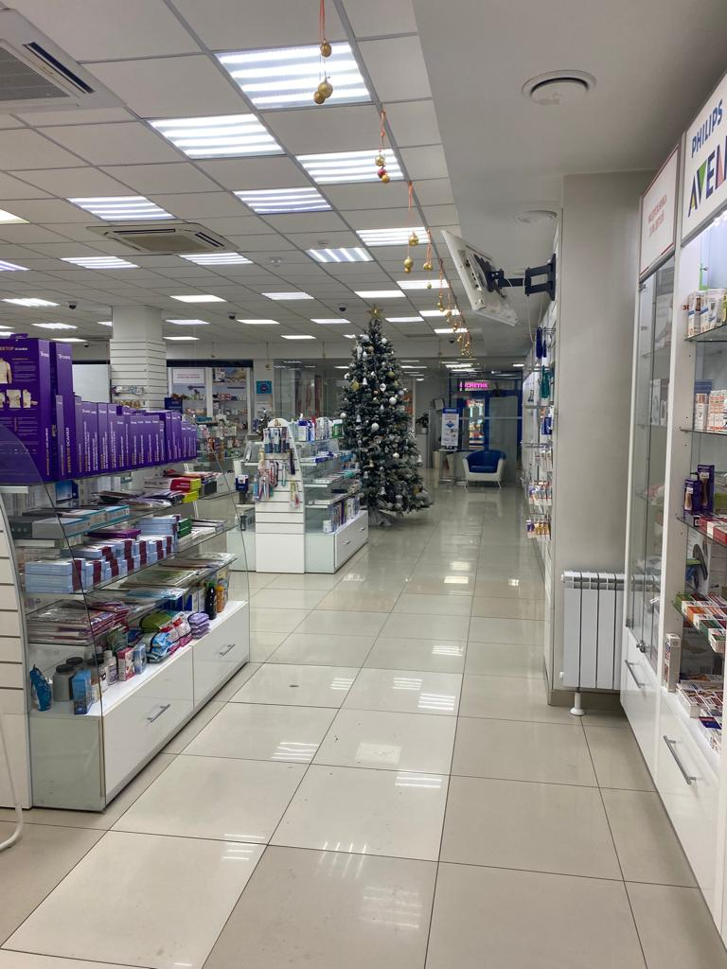
Торговый зал

Slide 6
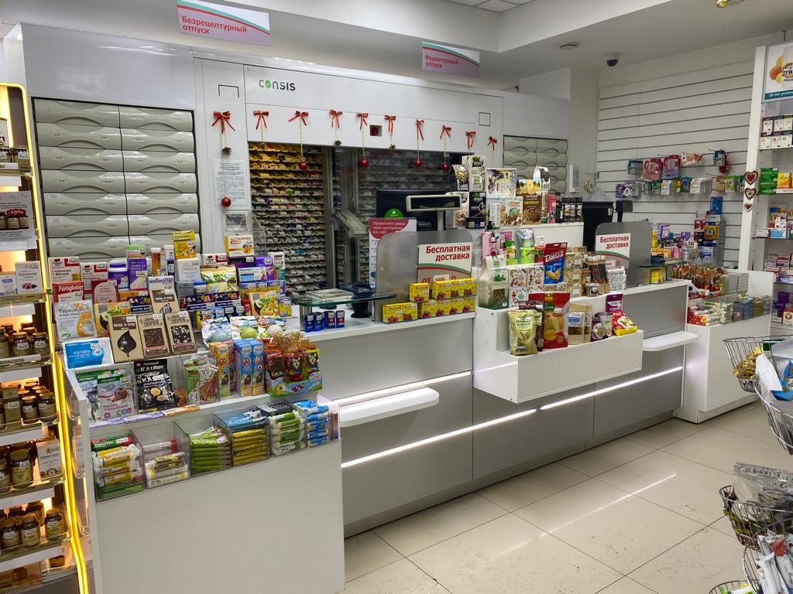
Рабочее место фармацевта

Slide 7
Информационный стенд для посетителя

Slide 8
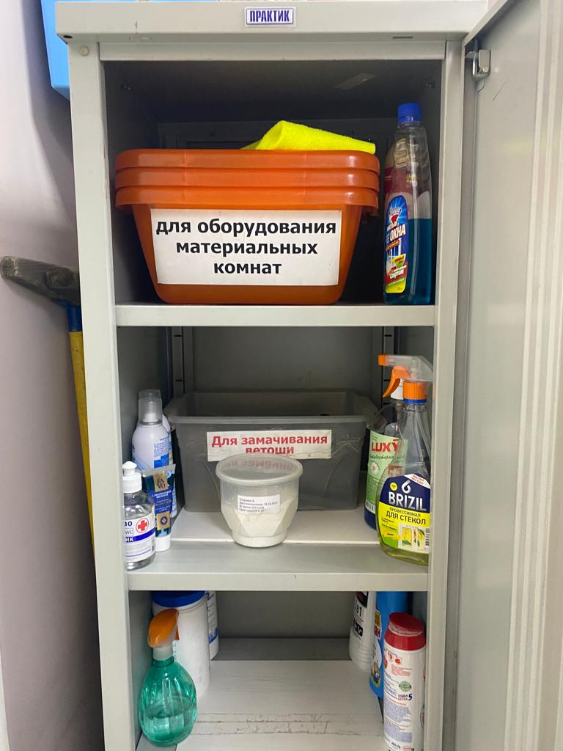
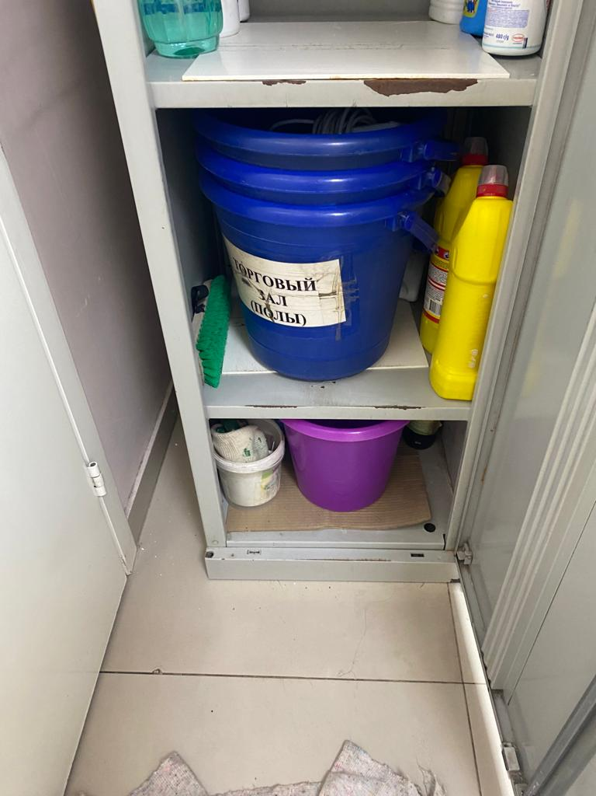
Помещение для хранения уборочного инвентаря

Slide 9
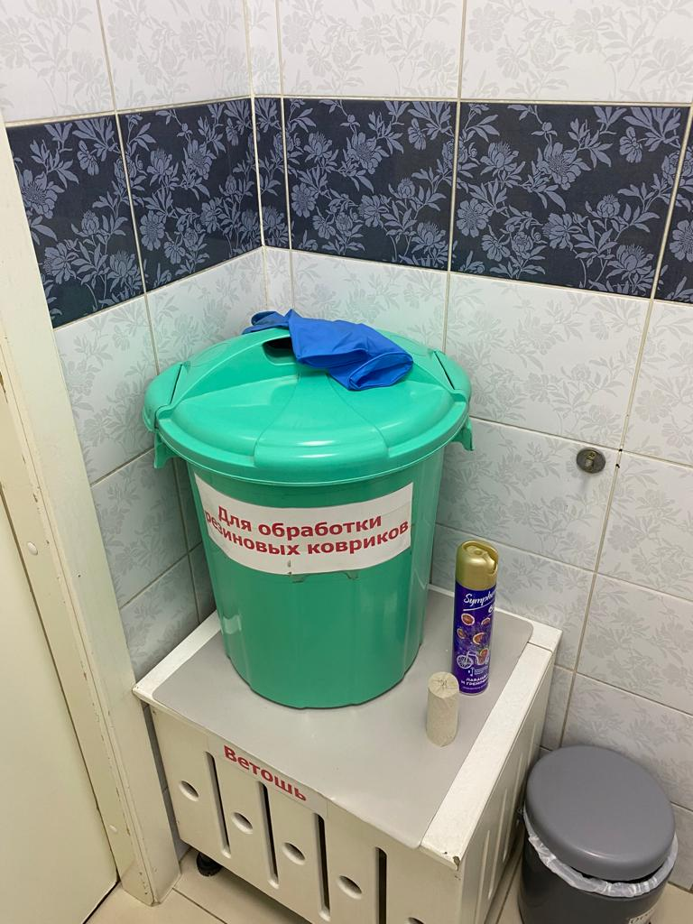
Помещение для хранения уборочного инвентаря

Slide 10
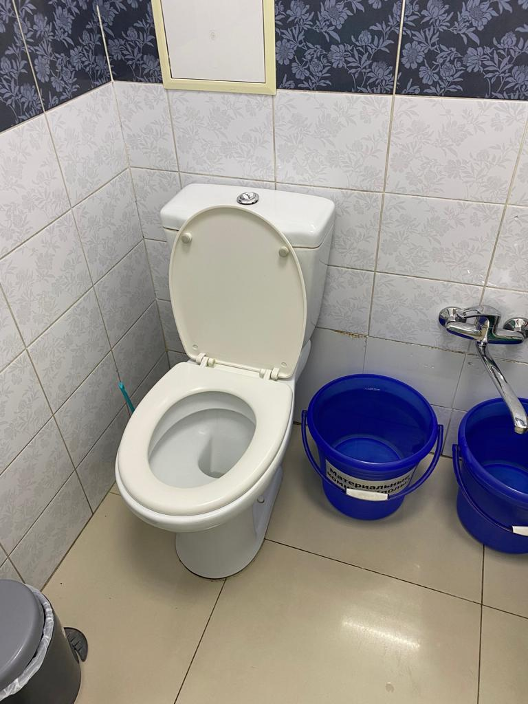
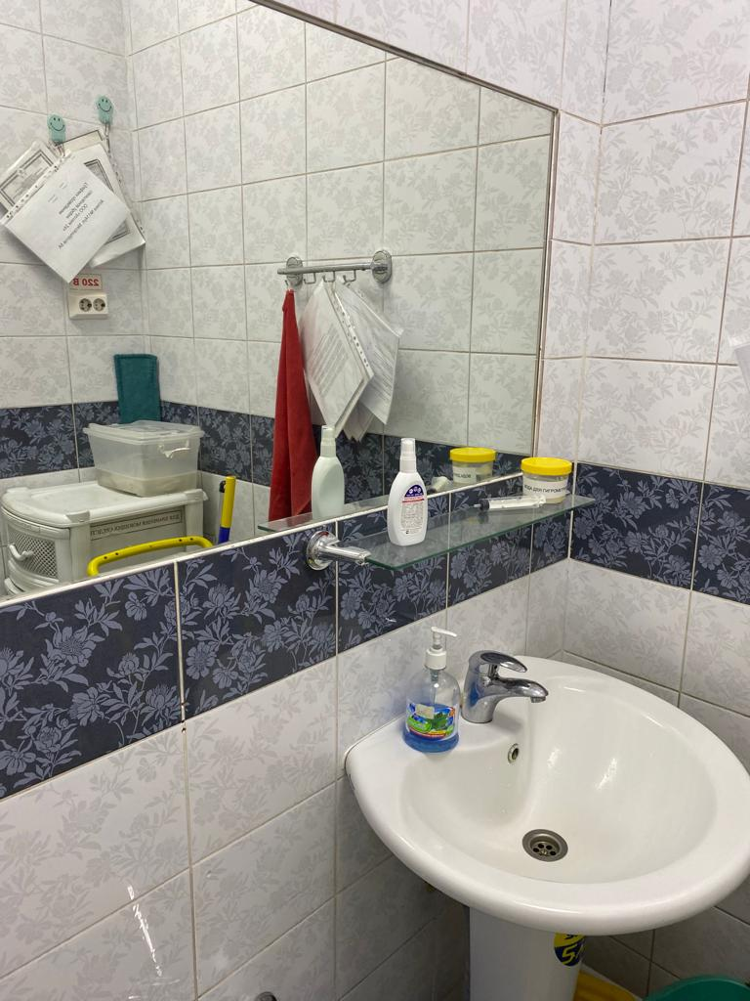
Санузел

Slide 11
Фармацевт в санитарной одежде

Slide 12
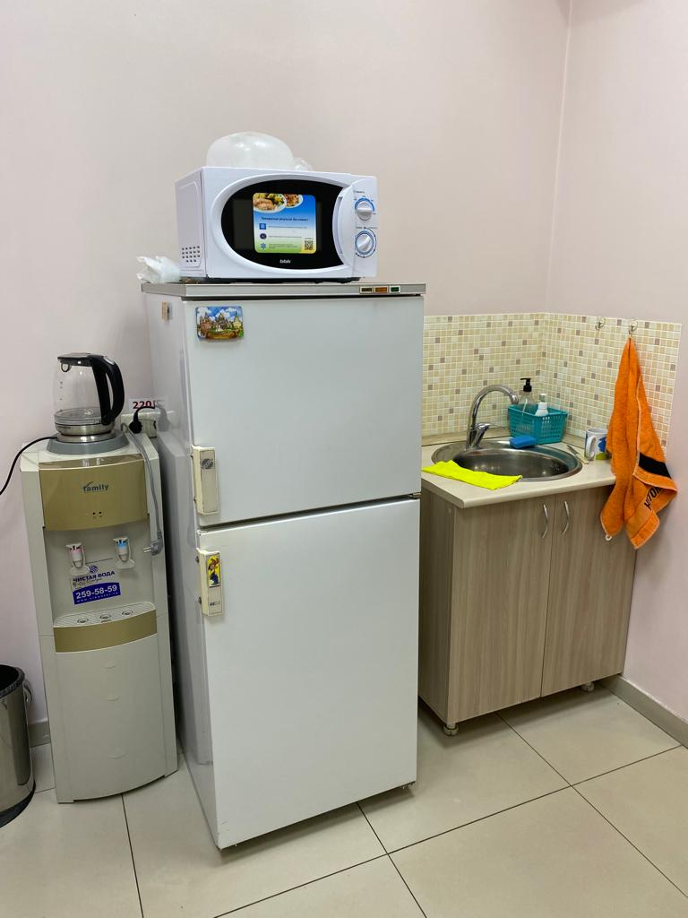
Комната отдыха

Slide 13
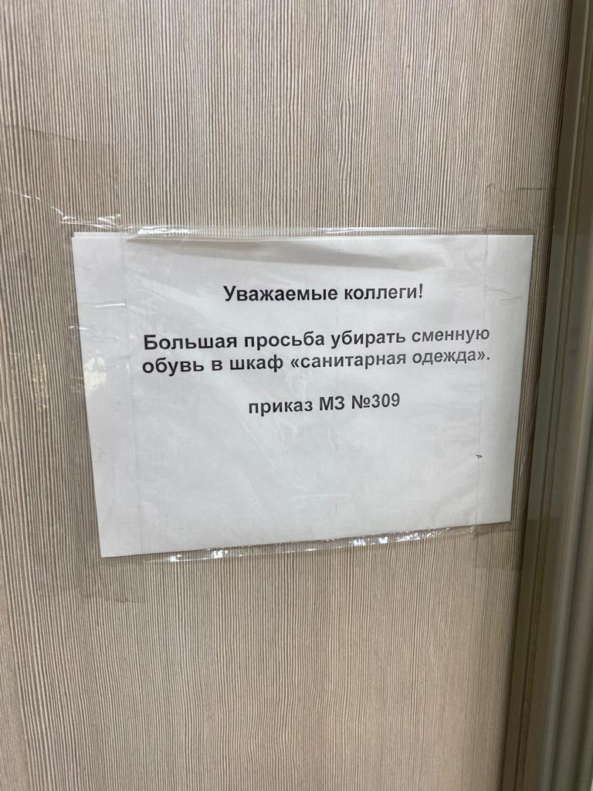
Зона хранения верхней и санитарной одежды

Slide 14
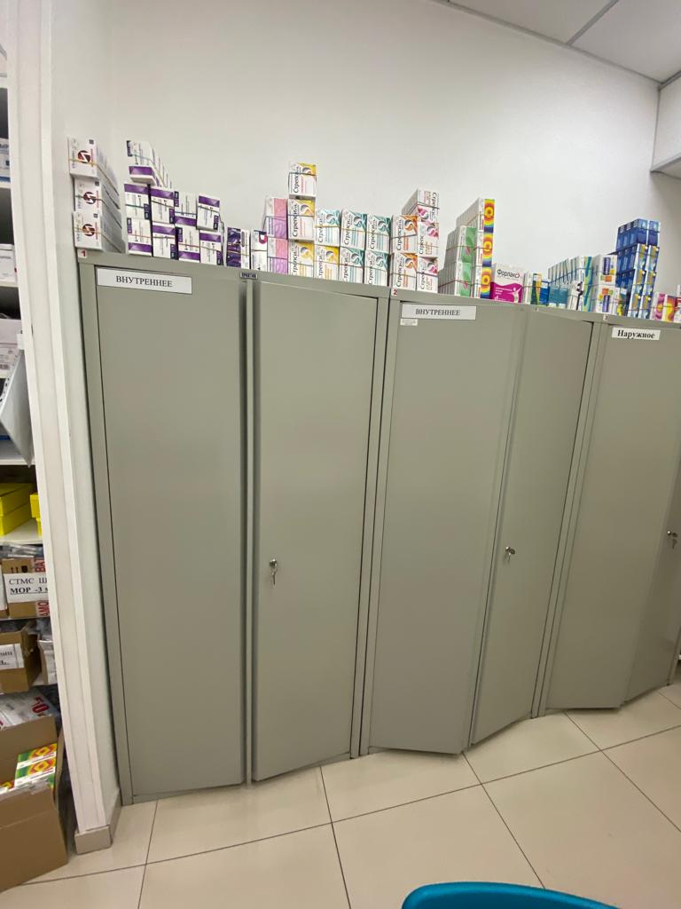
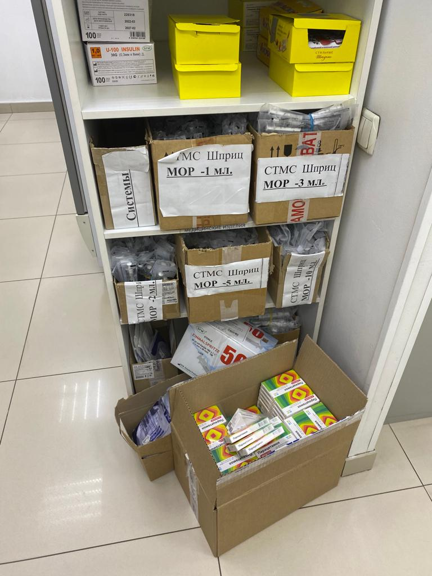
Помещения для хранения аптечных товаров

Slide 15
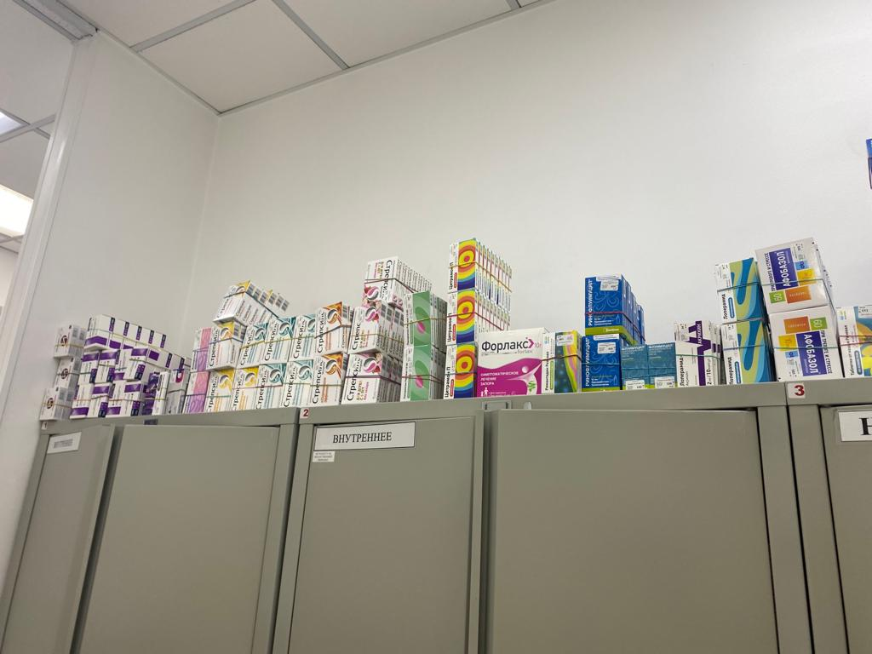
Помещения для хранения аптечных товаров

Slide 16
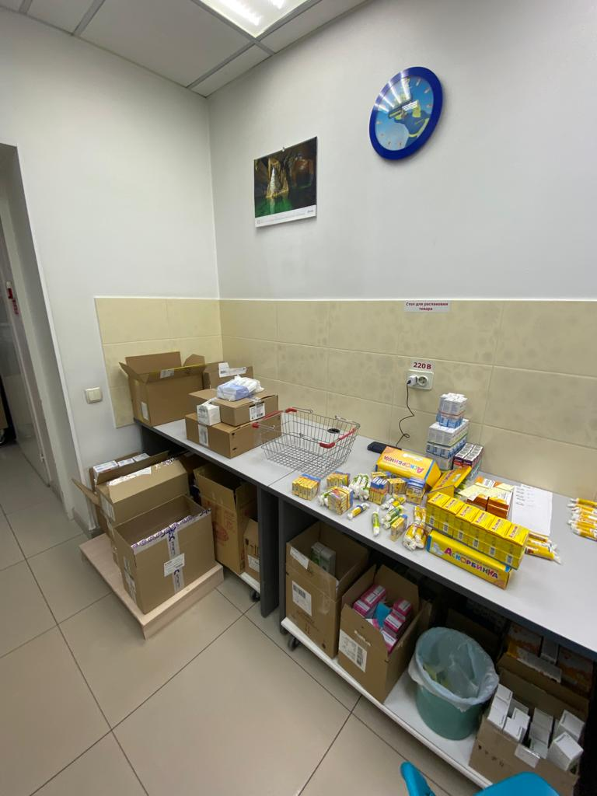
Зона приемки

Slide 17
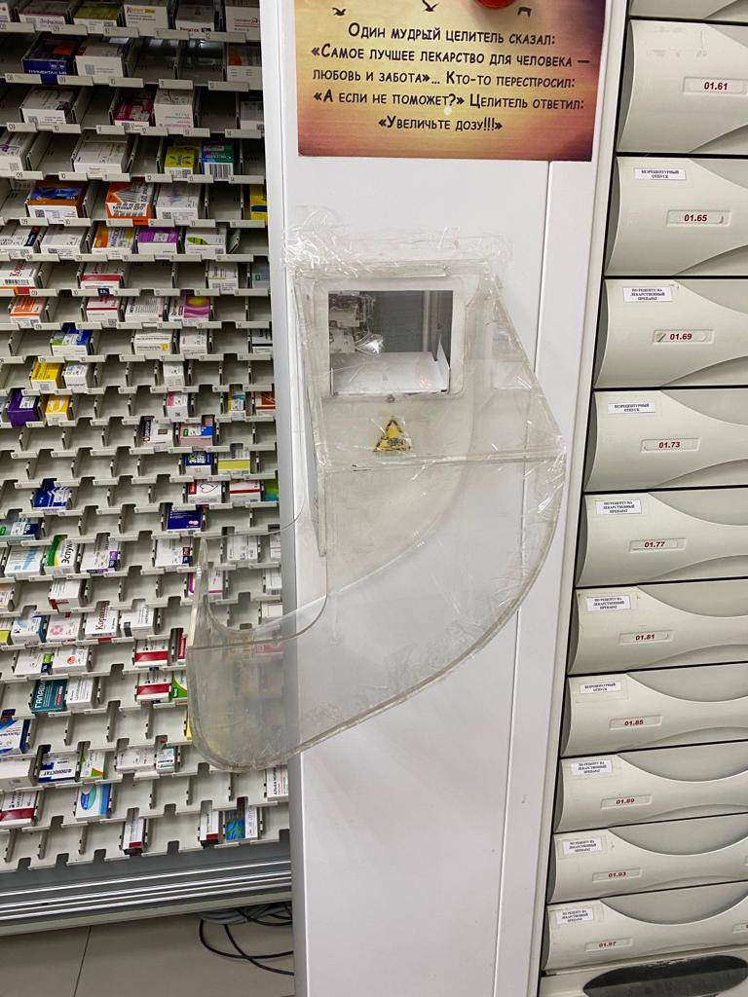
Робот

Slide 18
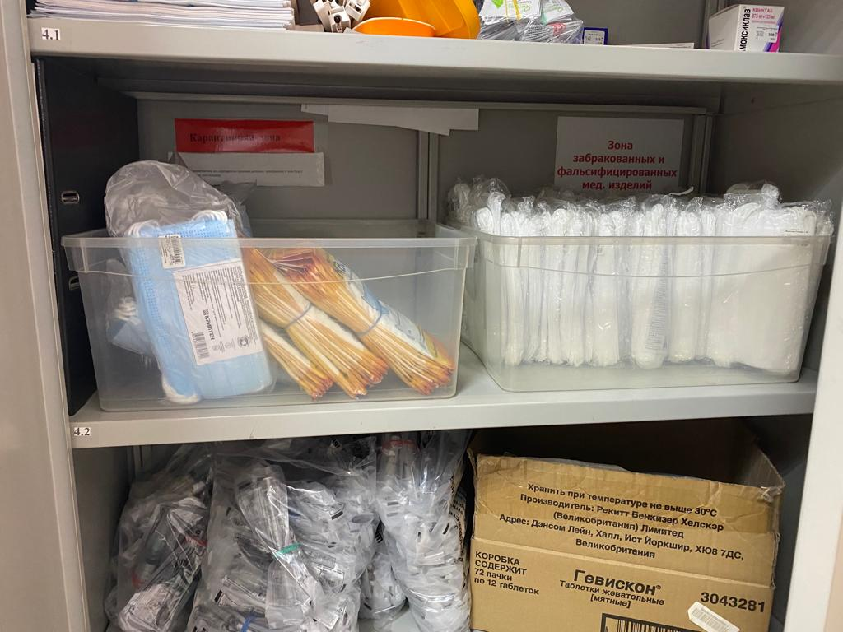
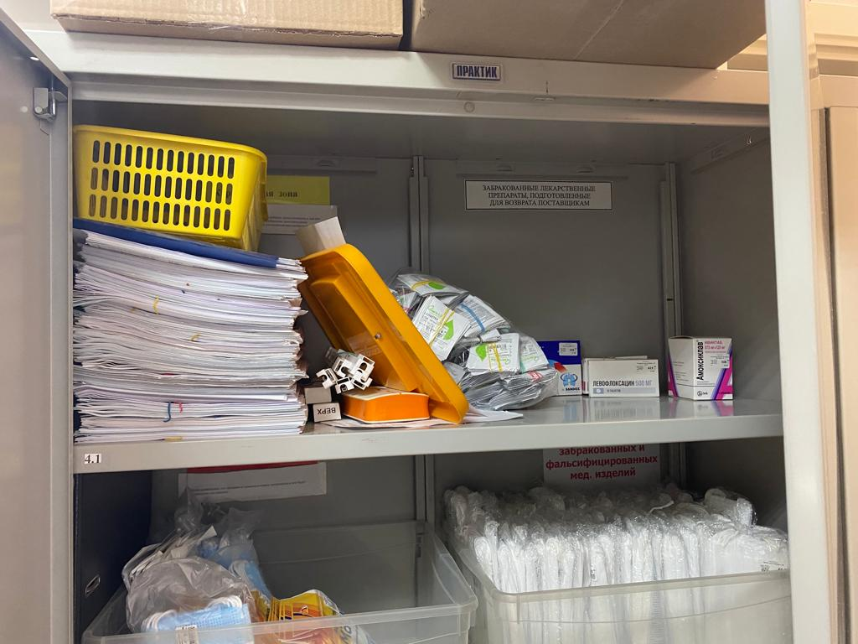
Зона карантинного хранения

